Slide 1
数据驱动的可视化媒体处理
指导老师：苏卓
17326032 林文锋 18级软件工程

Slide 2
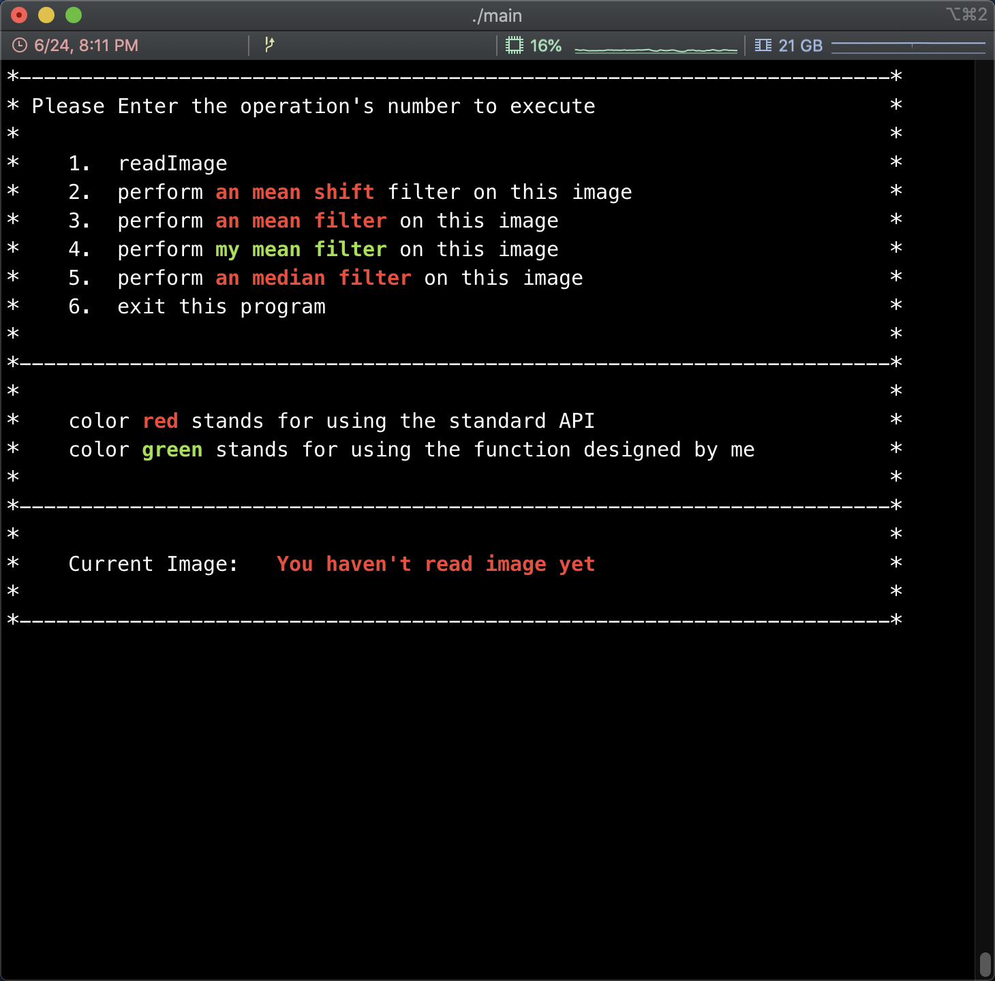
功能说明
快速的均值滤波方法
使用优化积分图获取均值的滤波方法
用于对比的均值滤波方法
经典的均值迁移滤波
经典的中值滤波

Slide 3
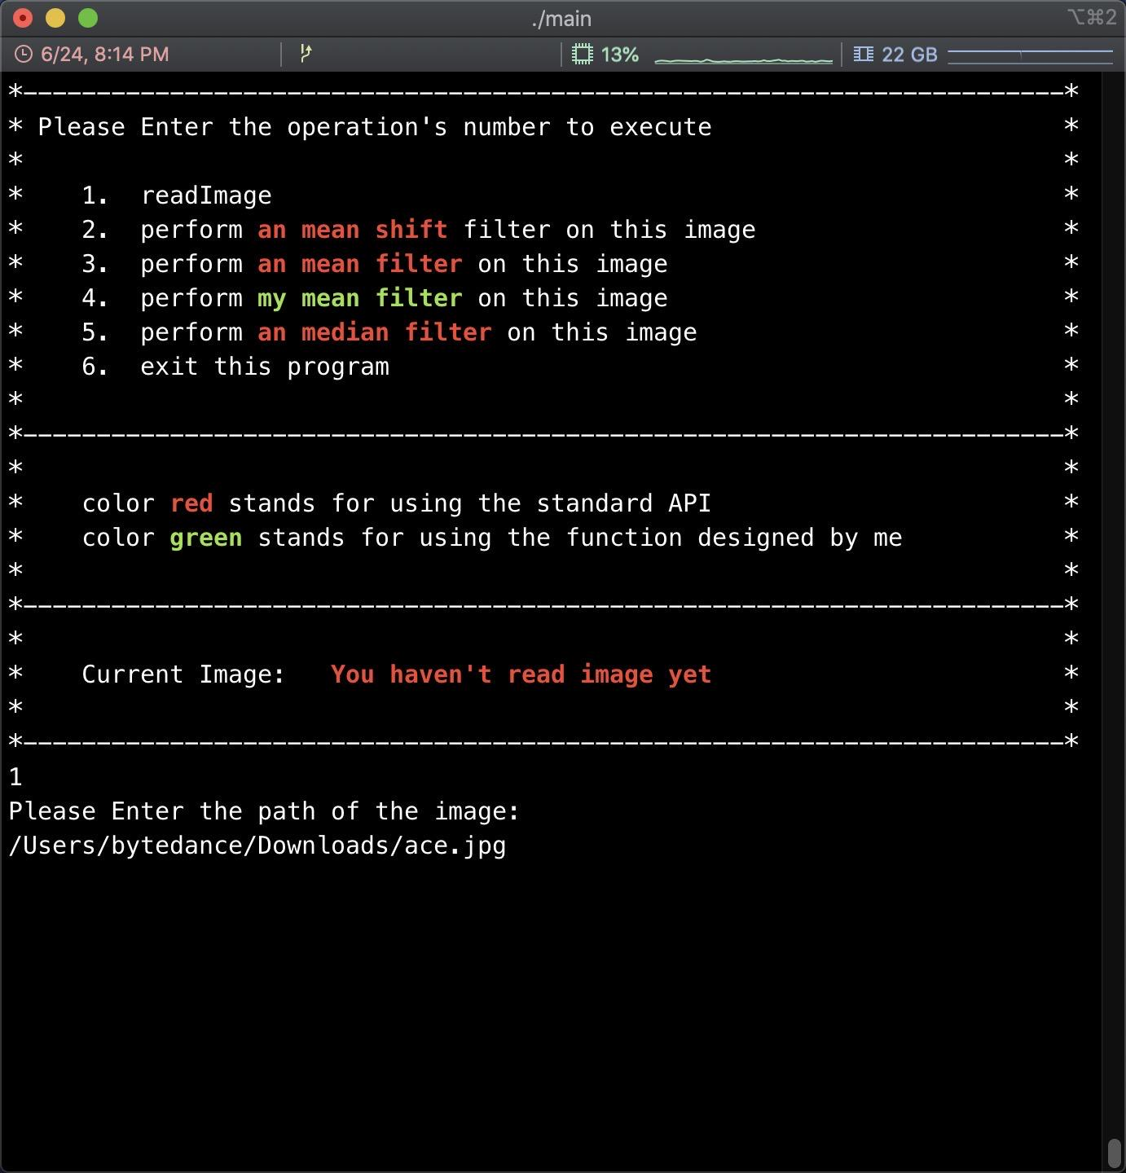
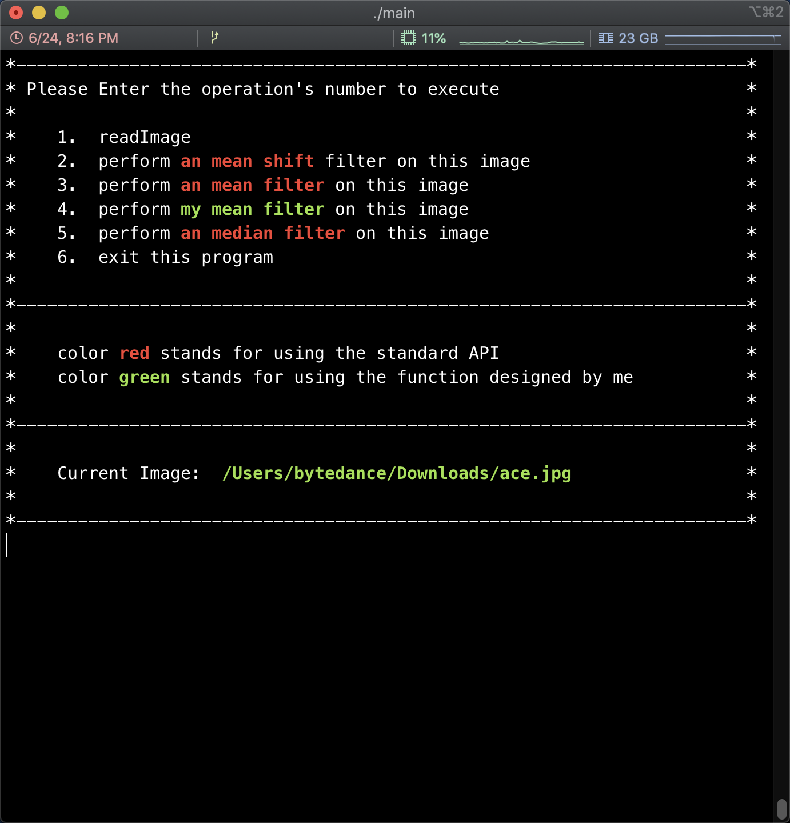
读取图片

Slide 4
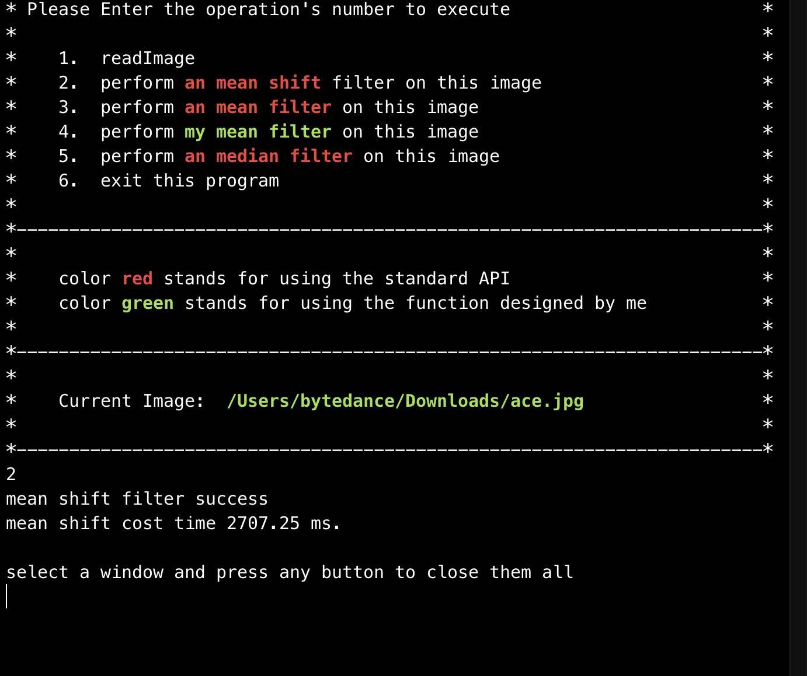

均值迁移边缘感知滤波

Slide 5
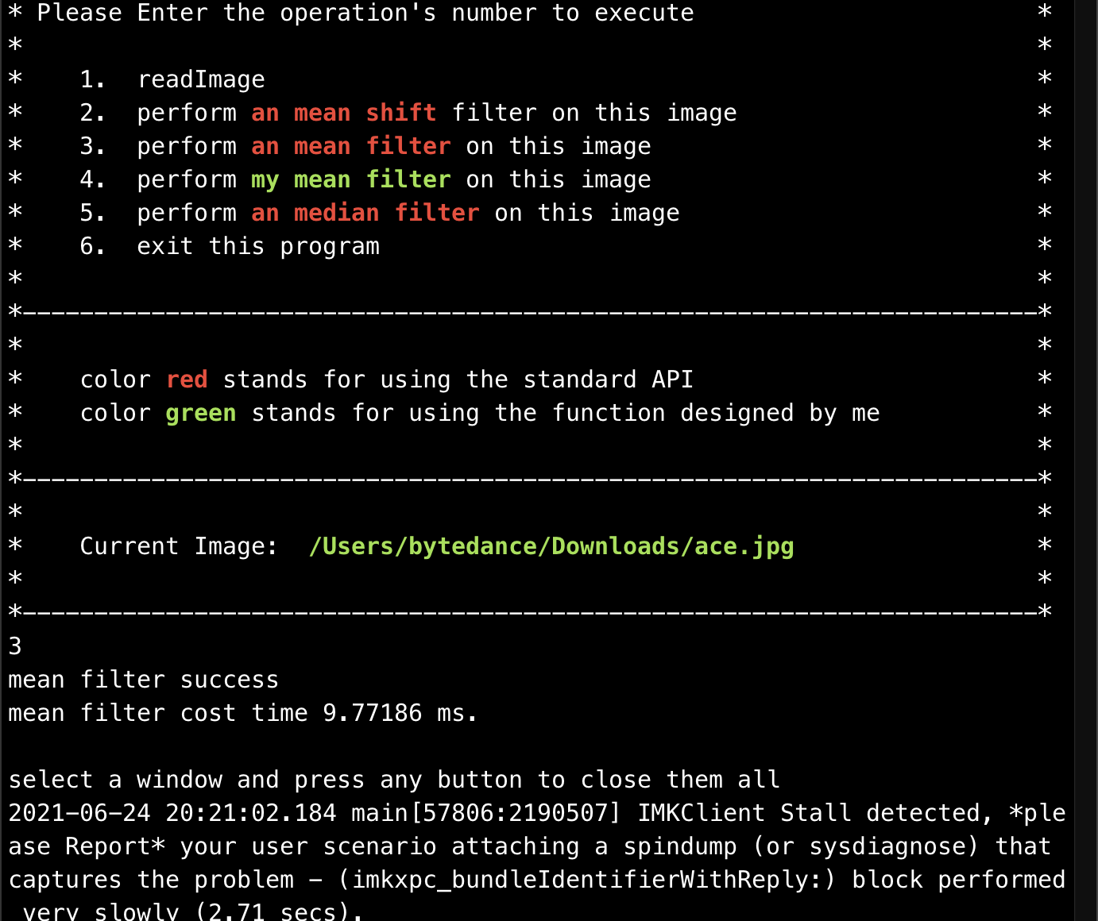

均值滤波

Slide 6
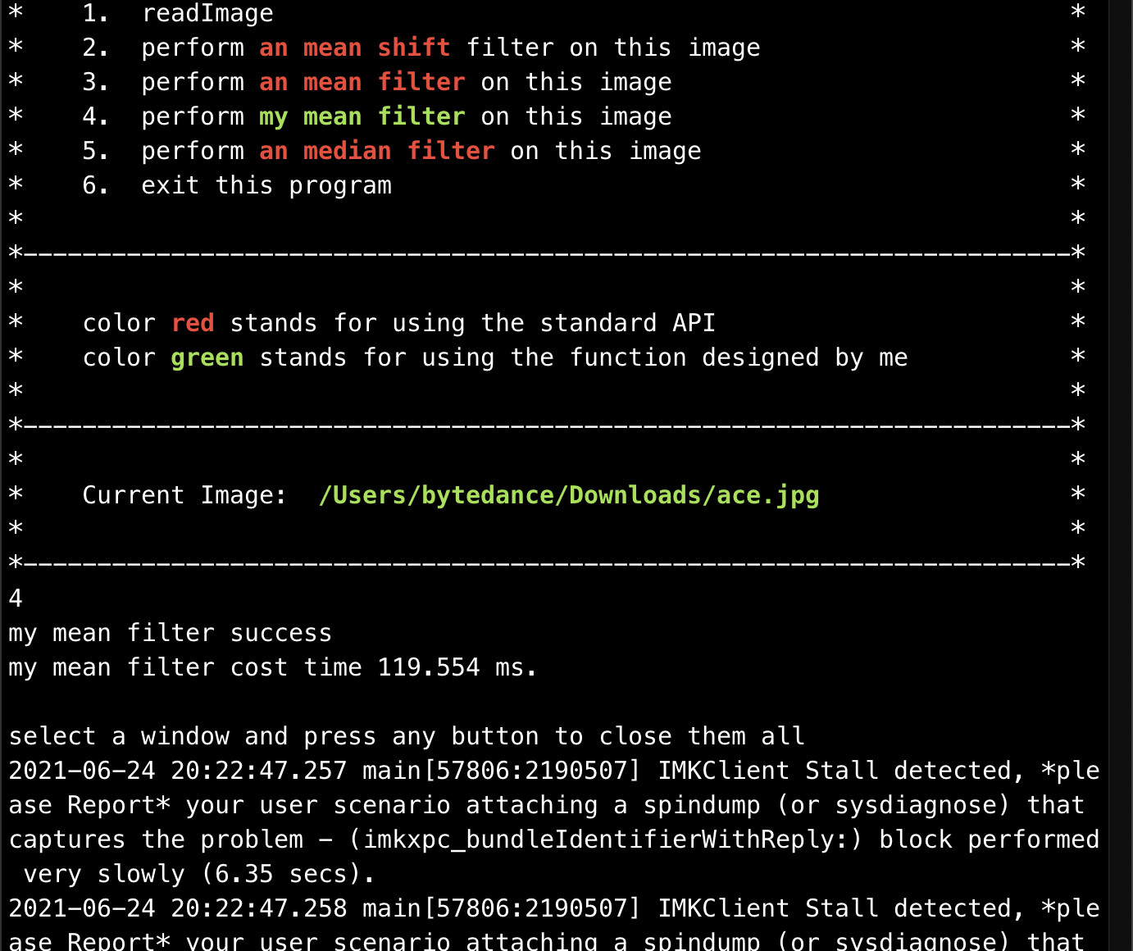
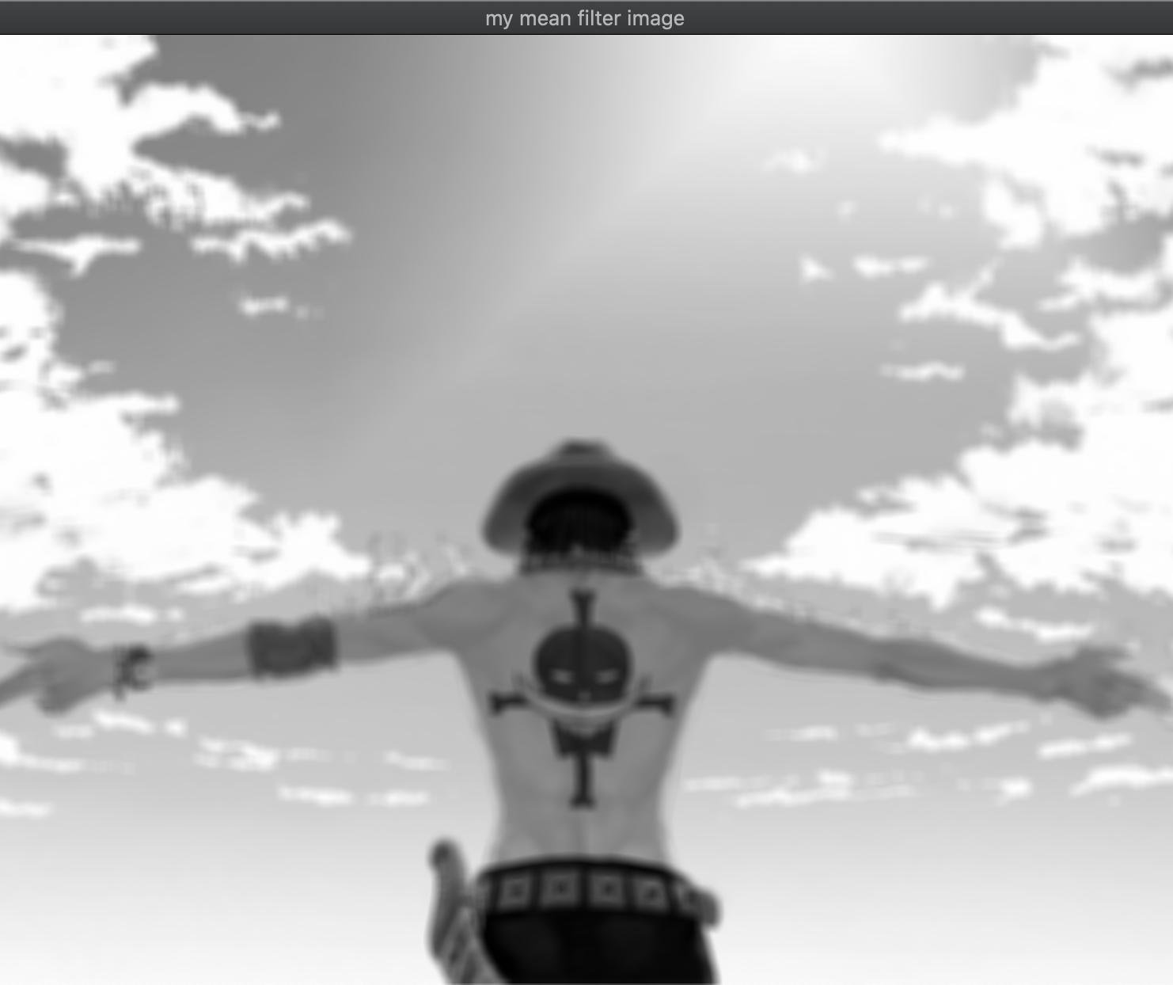
快速均值滤波

Slide 7
快速均值滤波
积分图快速优化
原均值滤波采用的方法为：
对图片的每一个元素，更新其s值为取w * h大小的窗口中所有元素的和除以w * h大小的窗口
原总复杂度：O(imageSize*w*h)
快速均值滤波采用的方法为：
对图片的每一个元素，维护一个矩阵的二维前缀来把w * h大小的计算量降至max(w, h)的计算量
新总复杂度：O(imageSize*max(w*h))
加速比：speedup = 原总复杂度/新总复杂度 = min(w, h)
由于Opencv库内自带的Blur函数已经根据不同的方法进行过优化，导致我们的"快速"均值滤波方法看起来很慢，所以把图片转成灰色表示无能为力

Slide 8
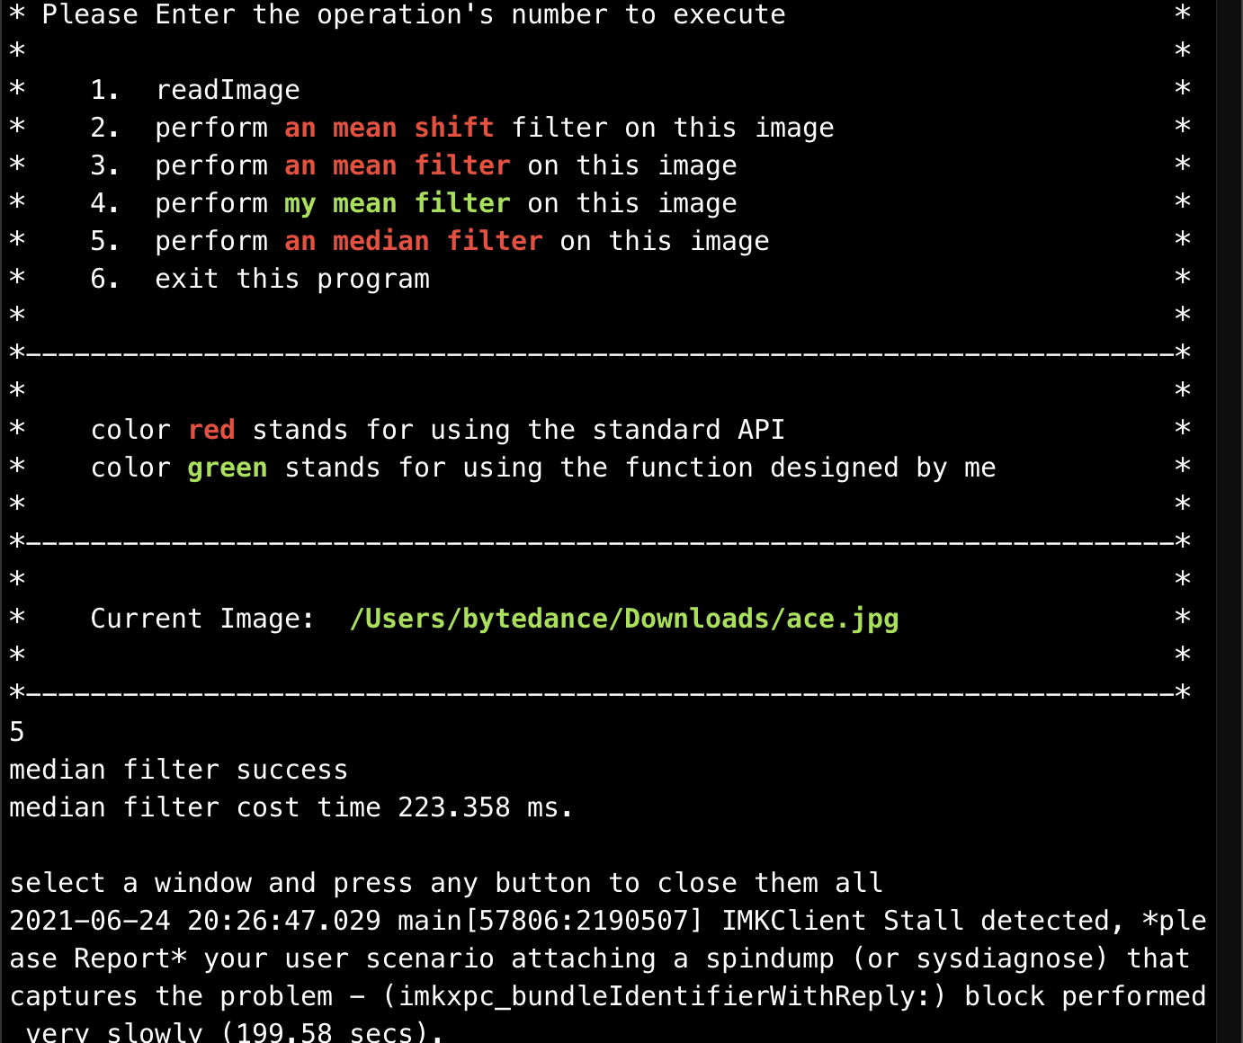
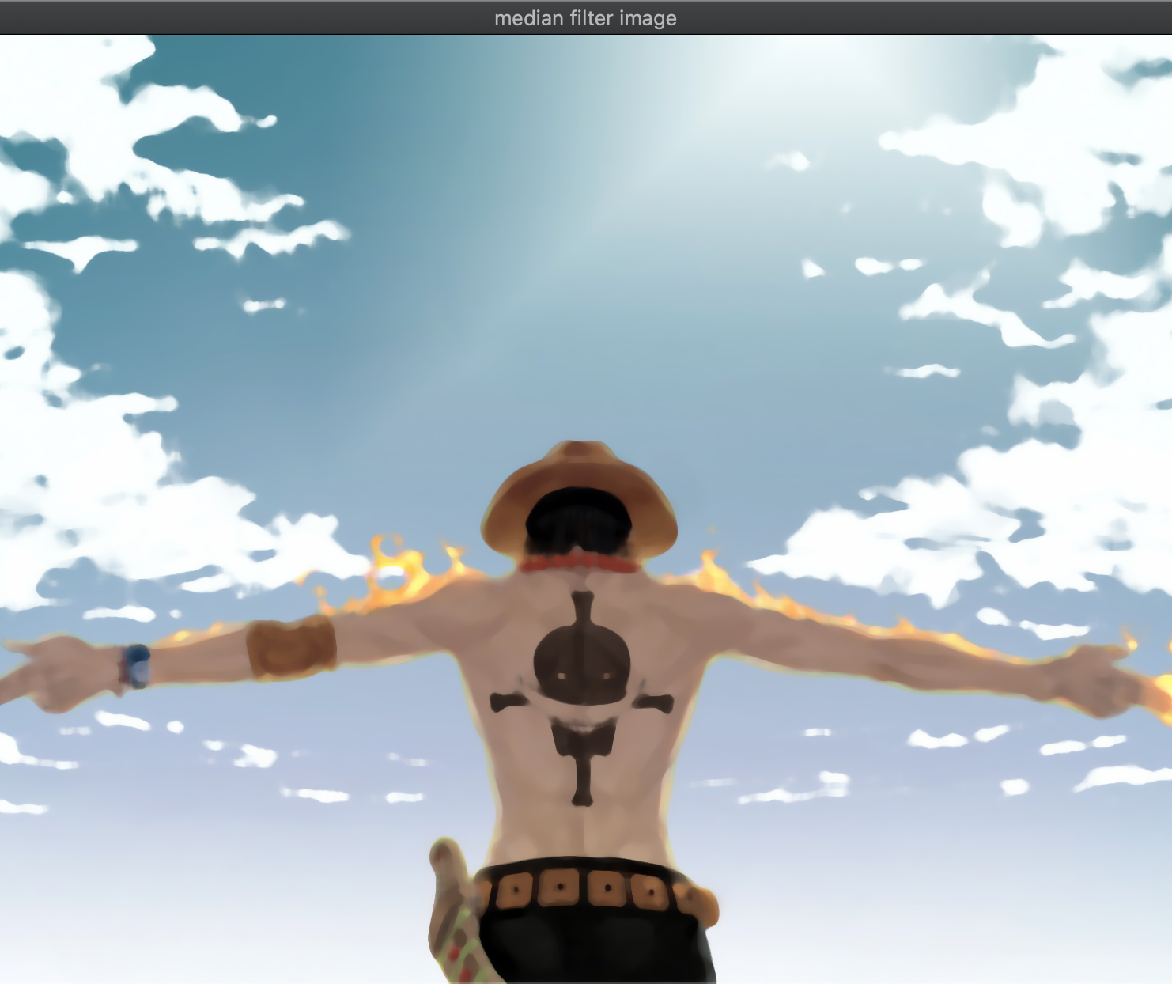
中值滤波

